Slide 1

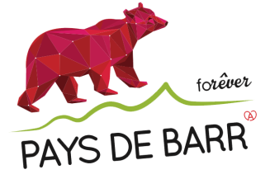

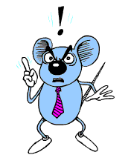
Une photographie est un secret sur un secret.
Plus elle vous en dit, moins vous en savez.
L’instant
Photos prises par
un randonneur
pour le plaisir
du partage
28
Au cœur de Barr
Autour de Barr

Slide 2

Barr en quelques lignes
Construite à 204 m d’altitude, Barr est située au débouché
de la vallée Saint-Ulrich et au pied des collines du Kirchberg et du Freiberg. Barr doit sa renommée à la vigne. Capitale viticole du Bas-Rhin, la ville séduit les connaisseurs de bon
vin grâce à ses sept crus de qualité issus du vignoble qui couvre les coteaux de la vallée de la Kirneck. Le sentier viticole permet de découvrir l’histoire de la vigne et du vin.
Barr est capitale viticole d’Alsace avec sa plus ancienne foire aux vins d’Alsace (plus de 100 ans) et son historique « Fête des vendanges » qui se déroule traditionnellement le
premier week-end d’octobre.

Slide 3
Barr historique
Sept fontaines agrémentent le centre ancien et rappellent l’importance de l’eau pour la Ville. De par sa situation privilégiée, Barr attire de nombreux touristes en quête de nature, d’authenticité et de belles pierres. Coquette et soignée, Barr a remporté plusieurs prix pour le fleurissement des maisons et des espaces publics. Un concours communal récompense les efforts des Barrois sensibles. Après avoir remporté le Premier Prix National de « Lumière et Monuments » pour l’illumination de l’Hôtel de Ville, Barr n’a cessé de s’embellir en se parant de mille feux, le soir venu. L’église protestante et son presbytère, le Musée et son jardin et quelques maisons bénéficient de cette heureuse mise en lumière nocturne qui révèle la beauté de l’architecture et sculpte la pierre.

Slide 4
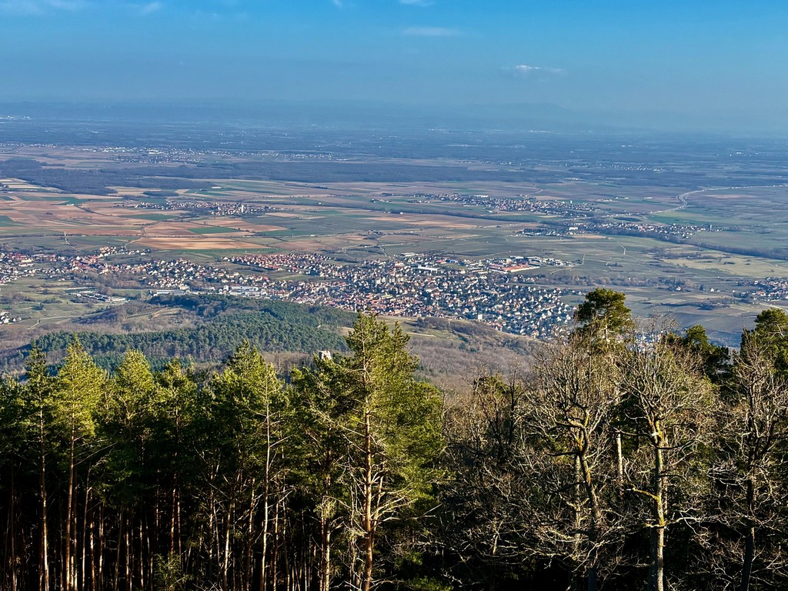

Slide 5
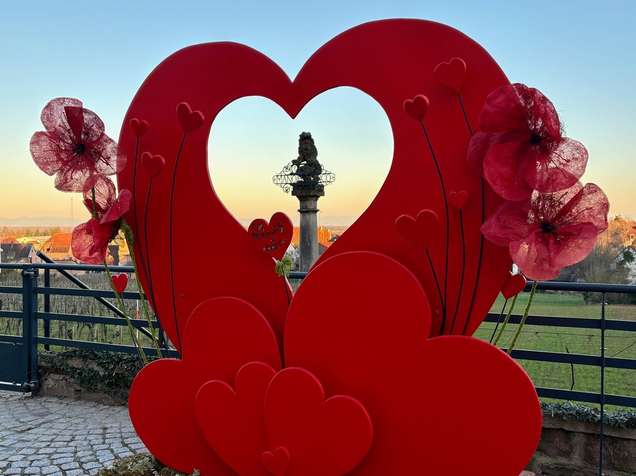

Slide 6
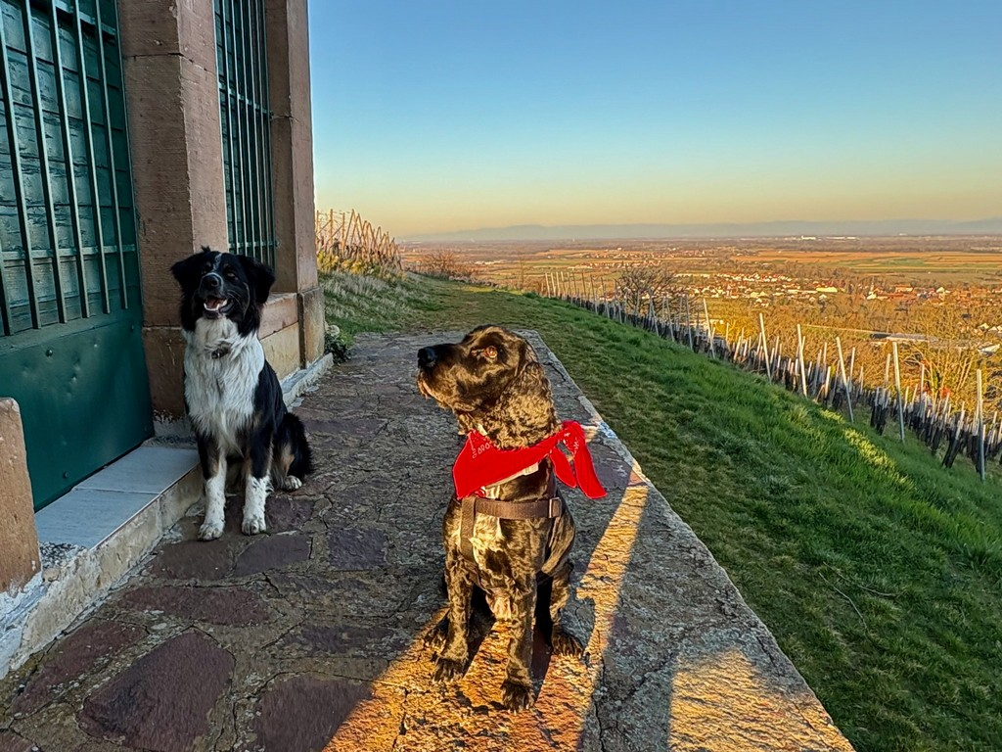

Slide 7
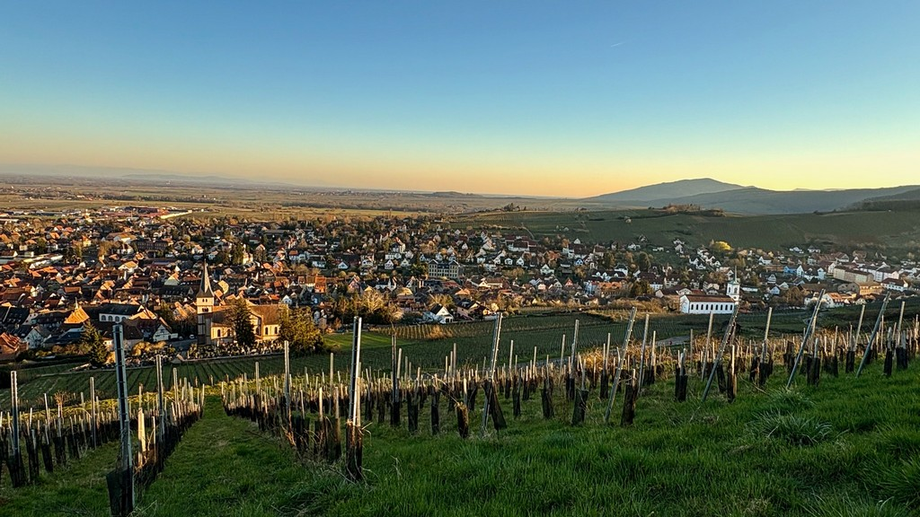

Slide 8
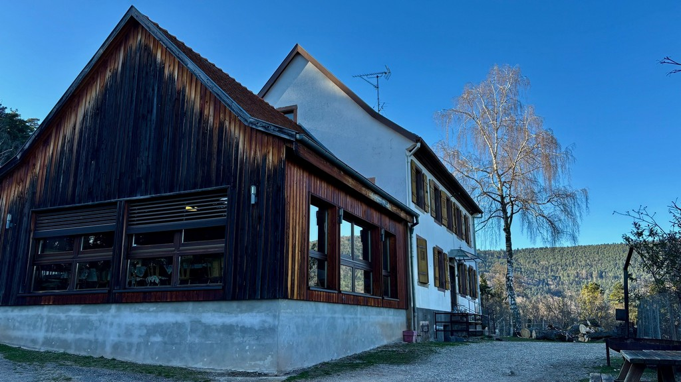

Slide 9
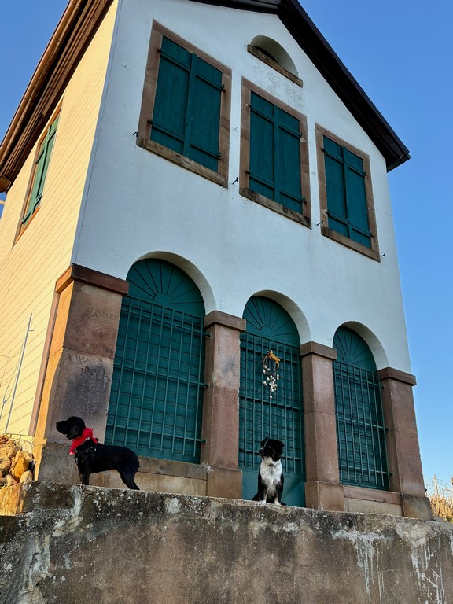

Slide 10
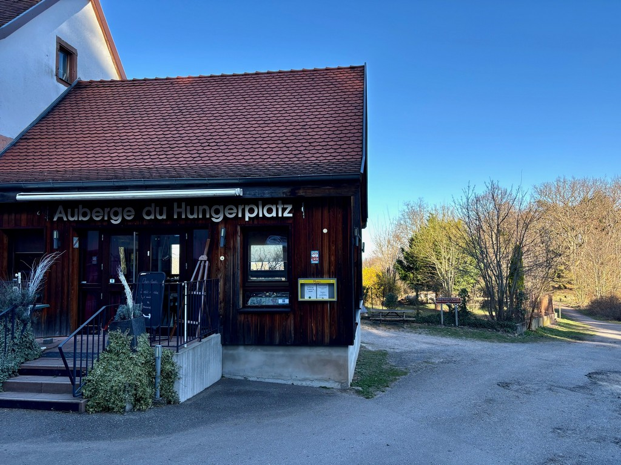

Slide 11
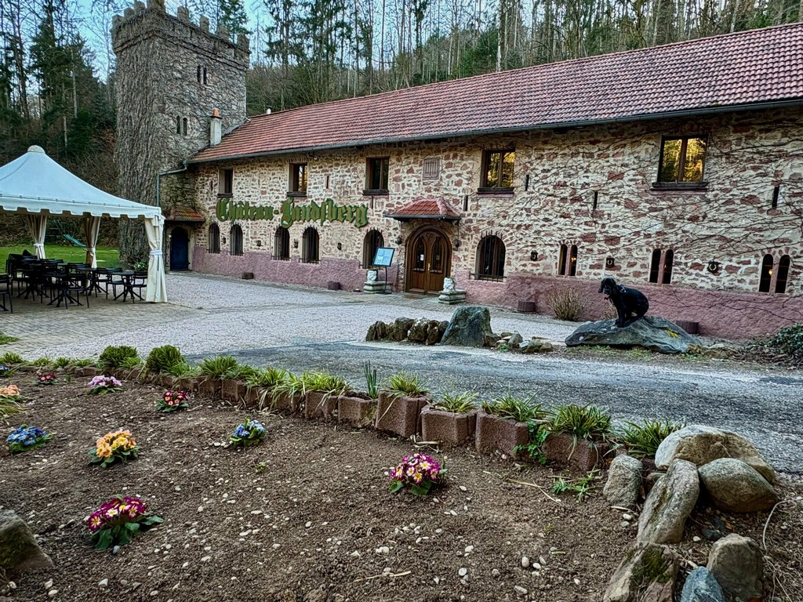

Slide 12
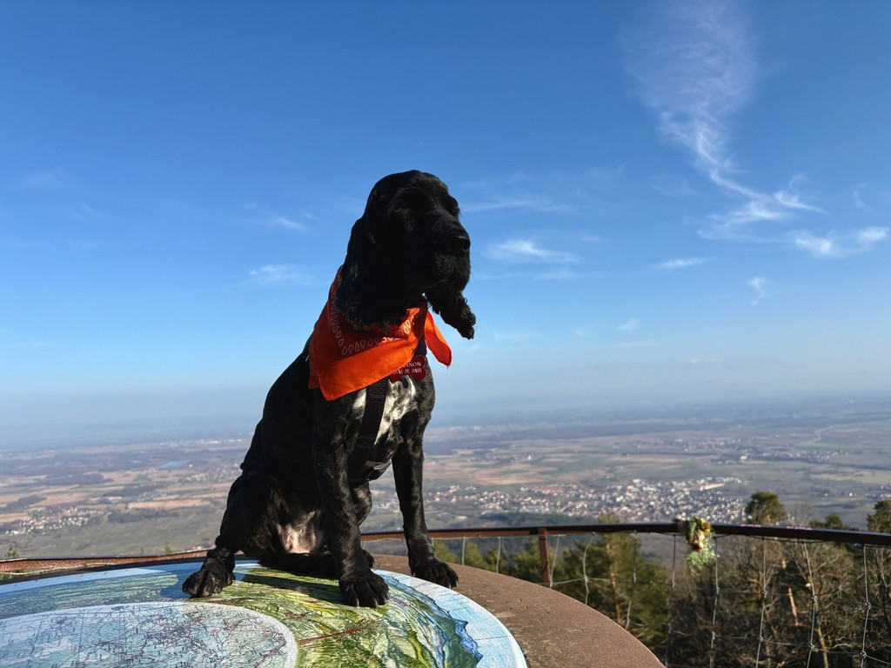

Slide 13
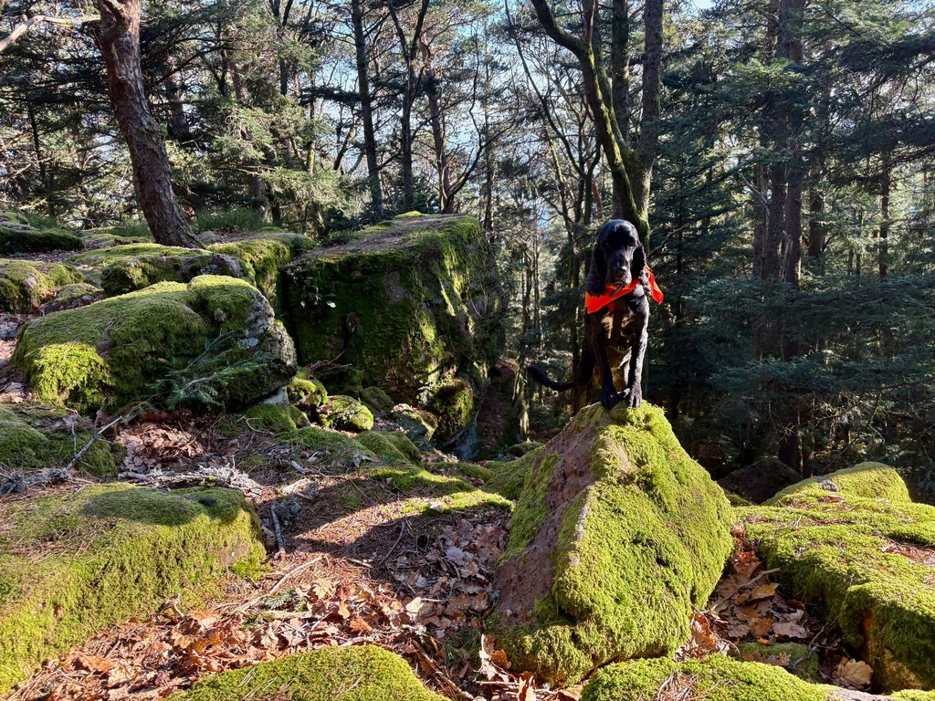

Slide 14
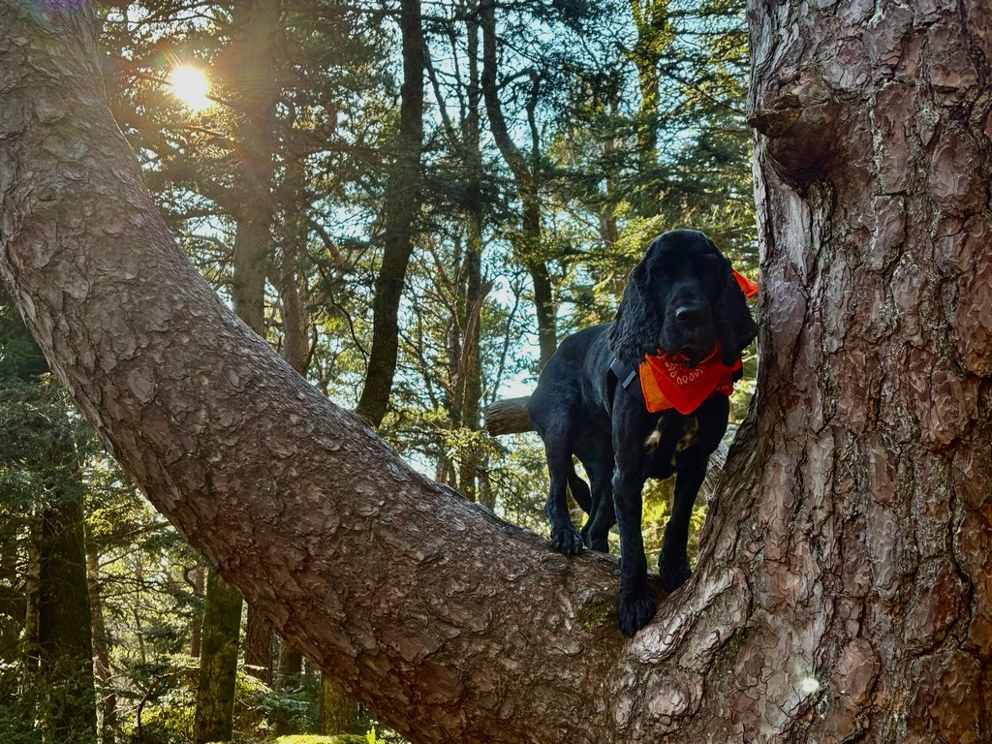

Slide 15
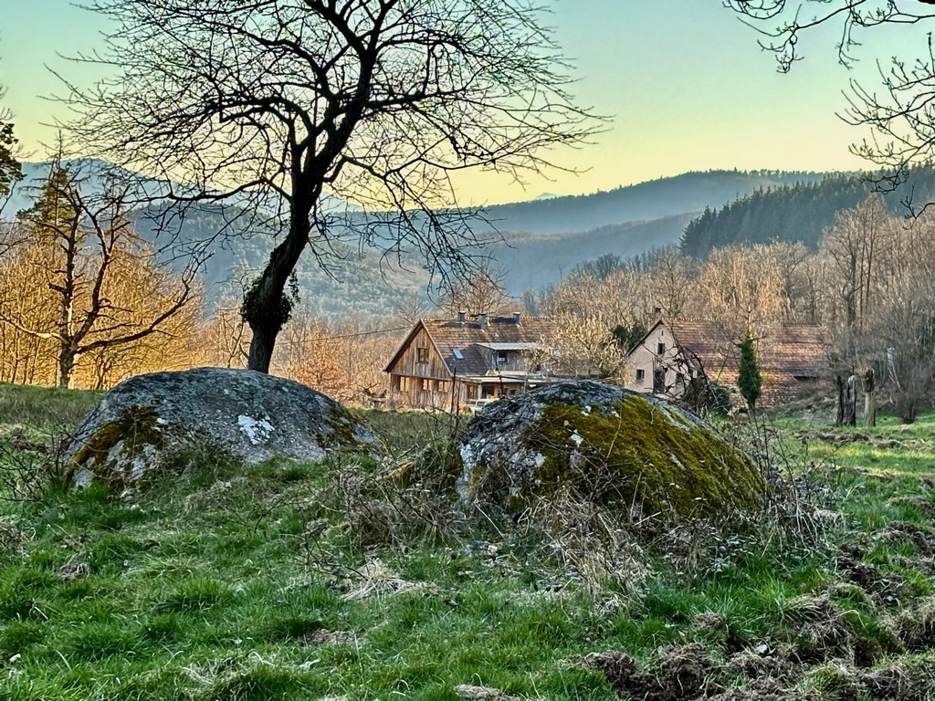

Slide 16
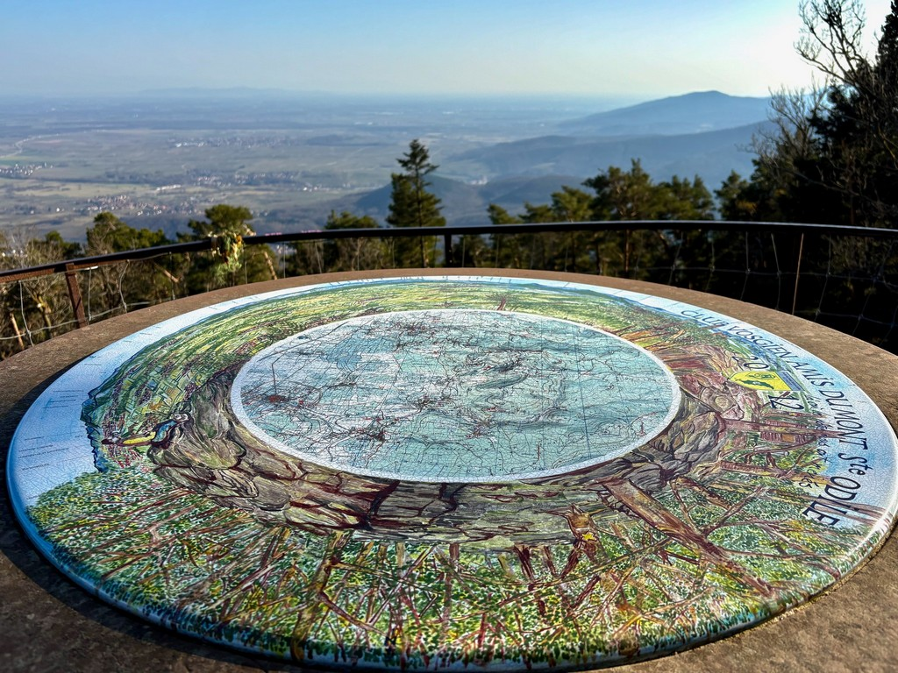

Slide 17
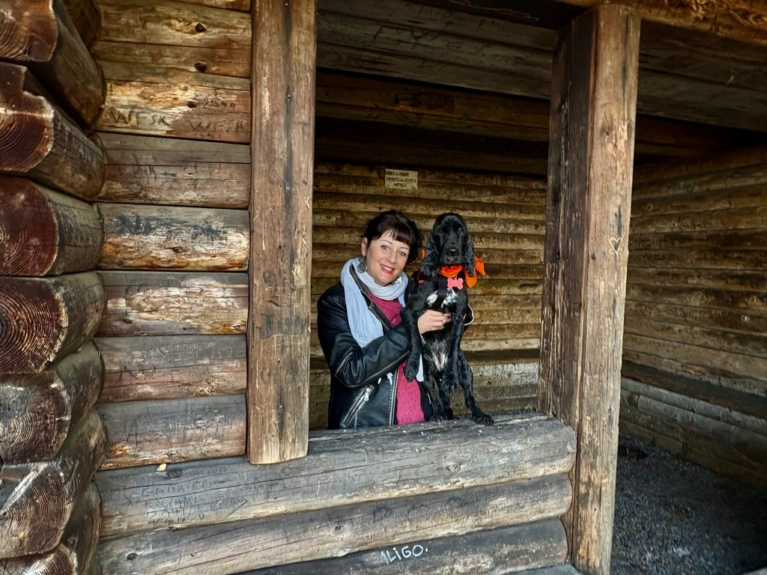


Slide 19
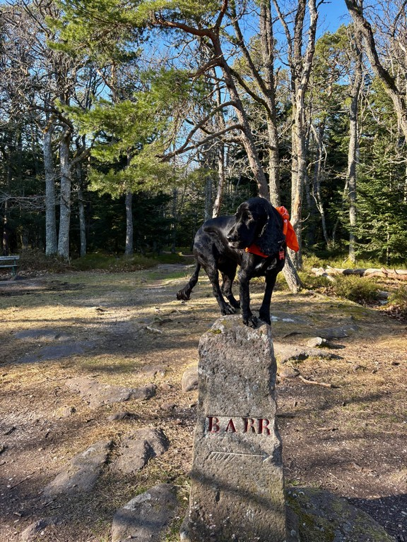

Slide 20
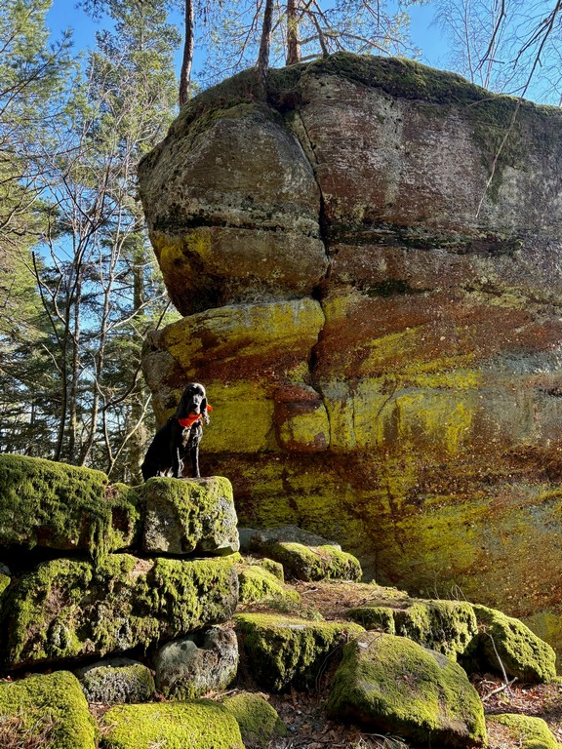

Slide 21
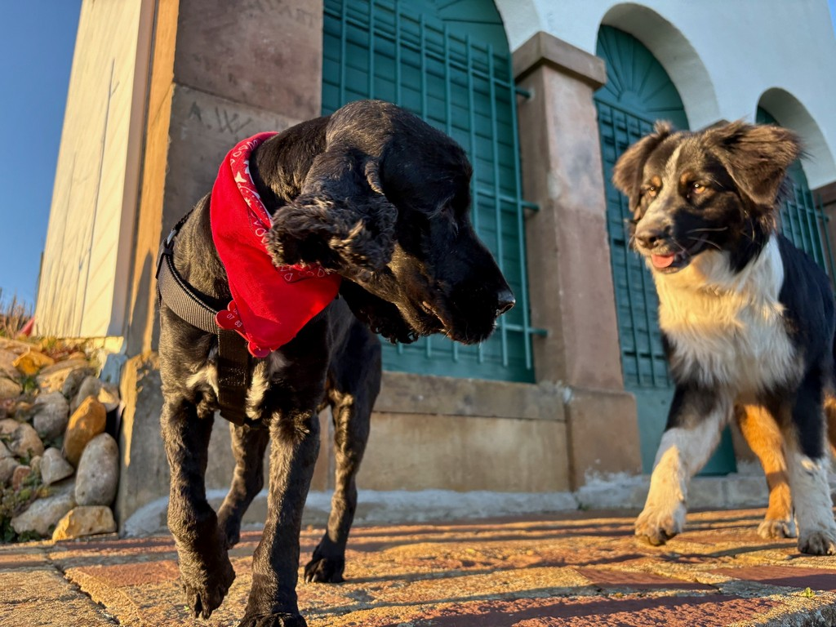

Slide 22
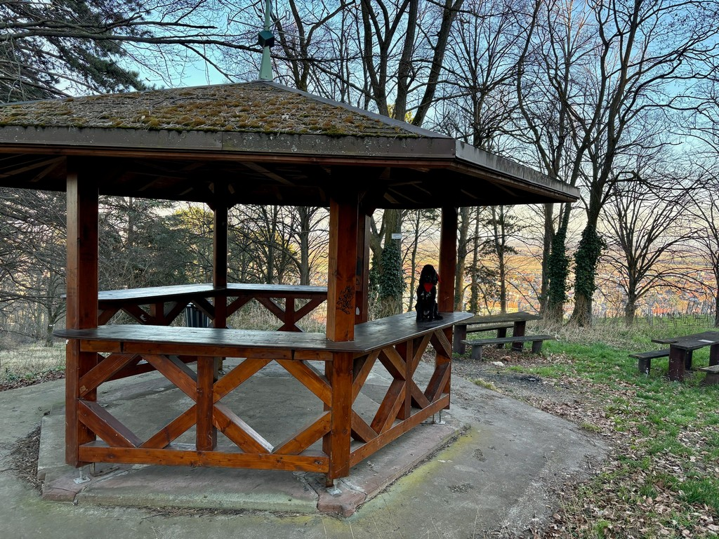

Slide 23
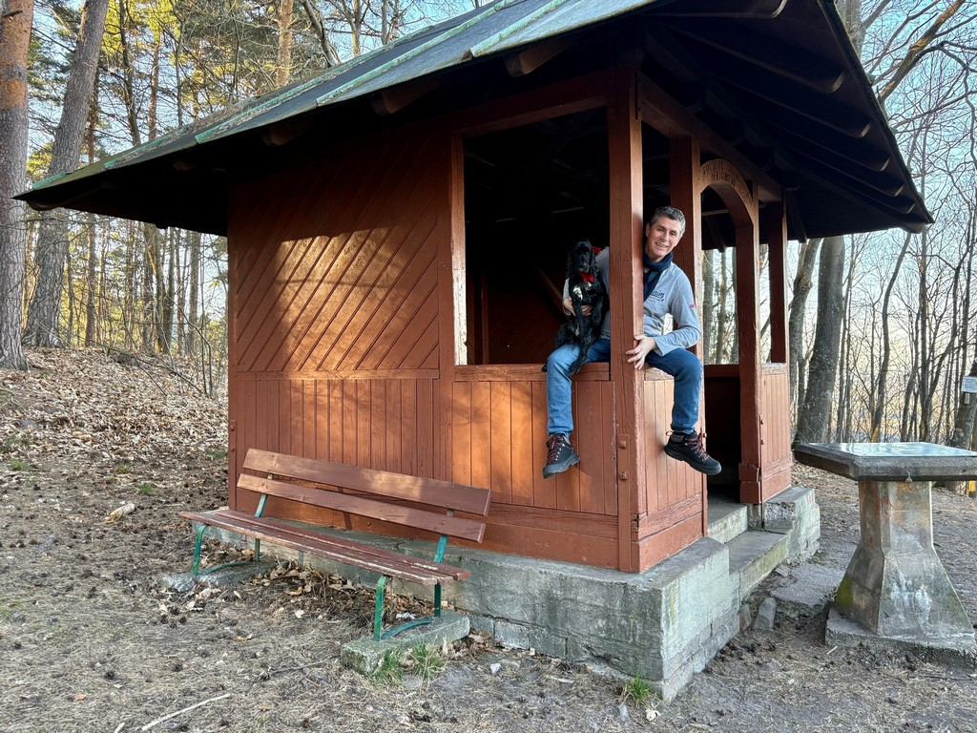
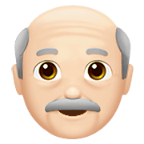

Slide 24
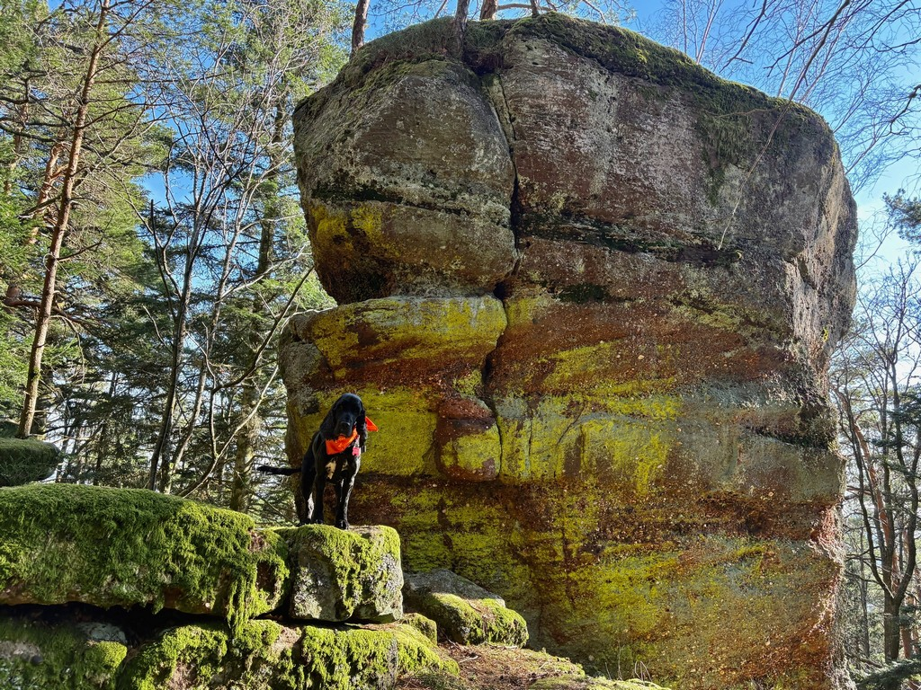

Slide 25
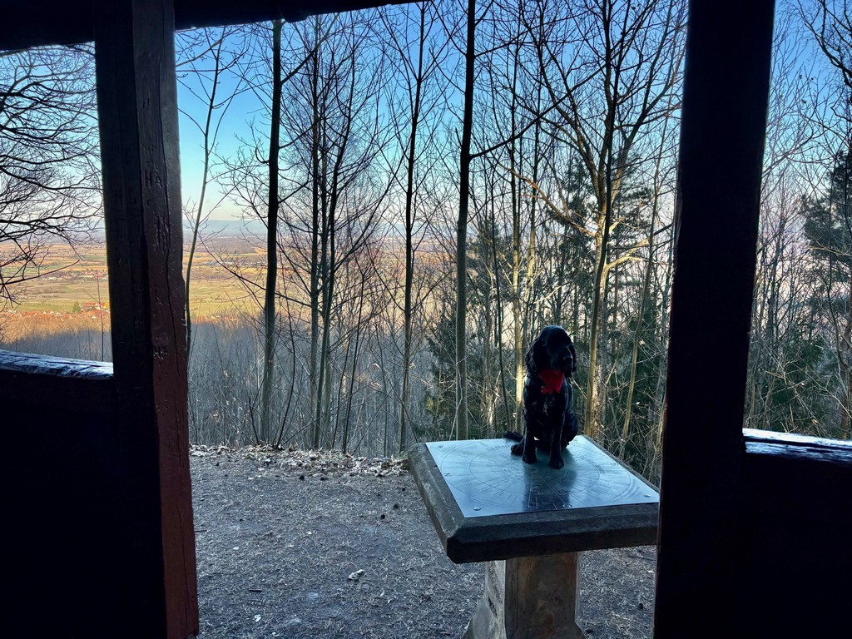

Slide 26
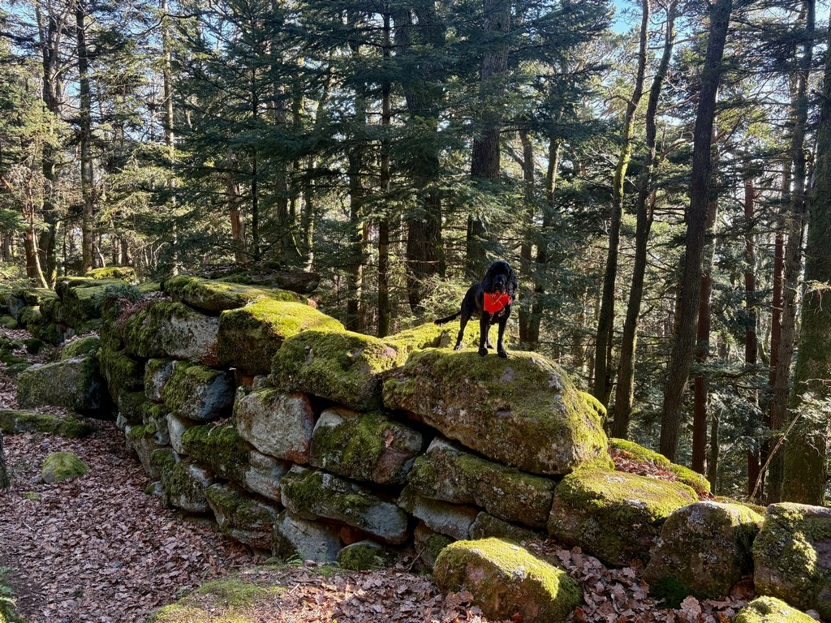

Slide 27
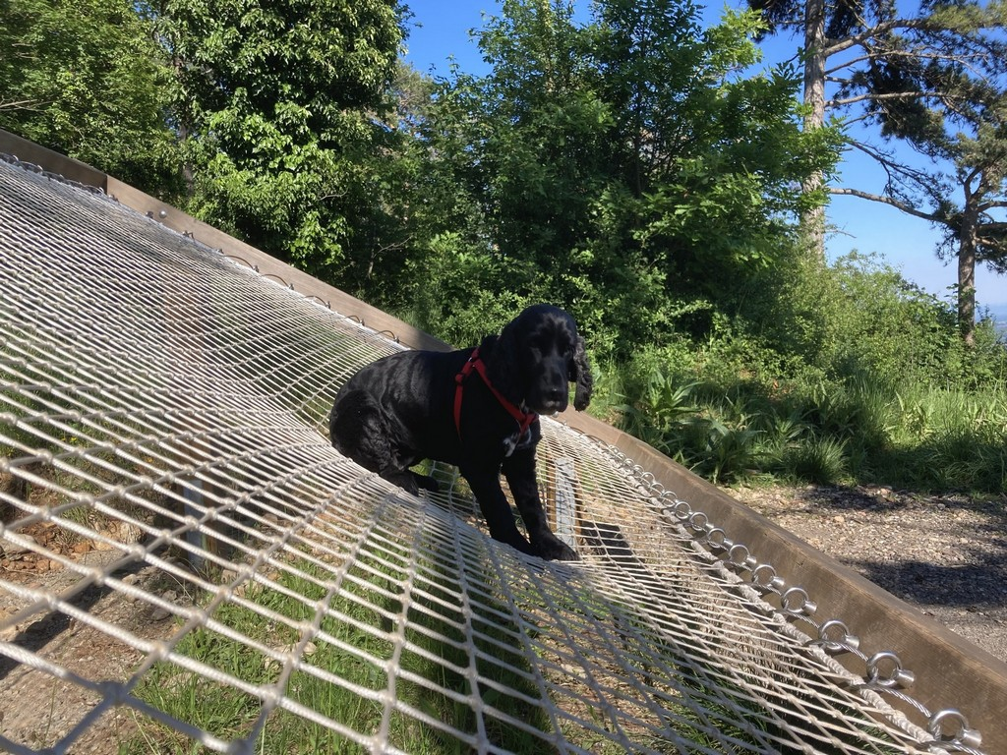

Slide 28
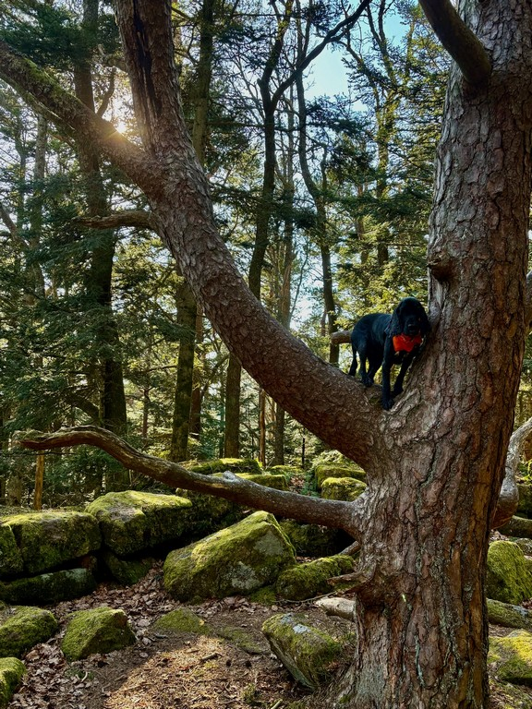

Slide 29
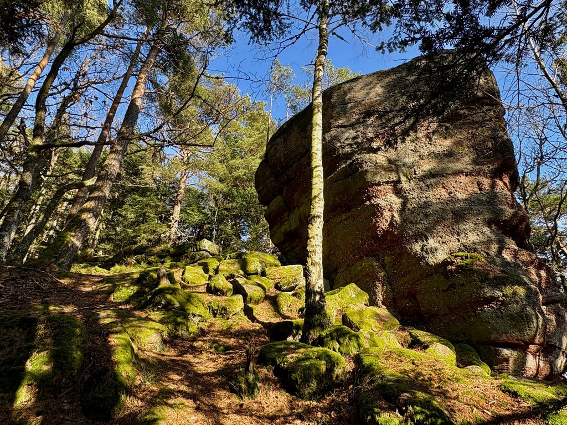

Slide 30
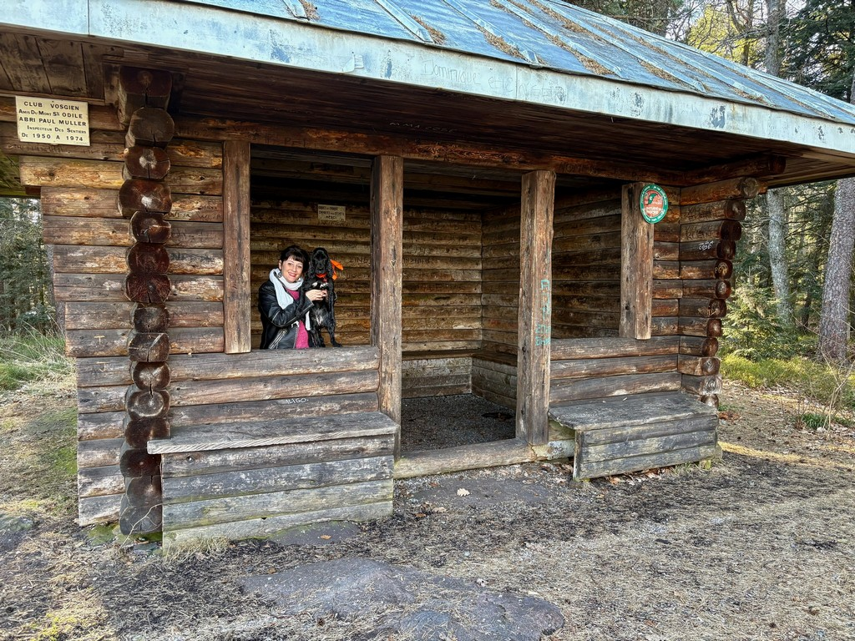


Slide 31
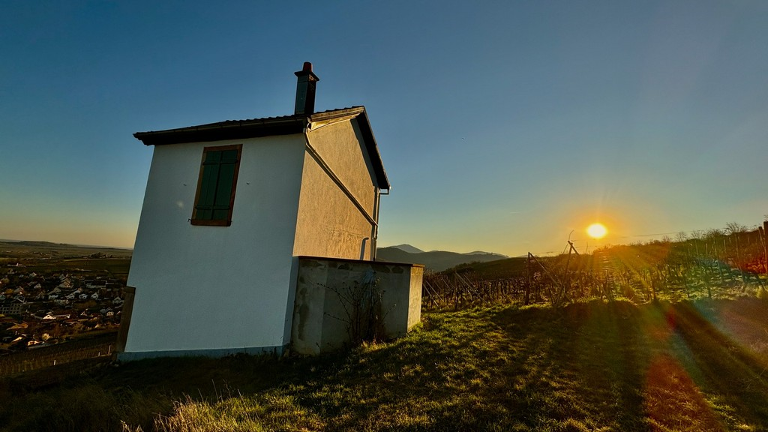

Slide 32
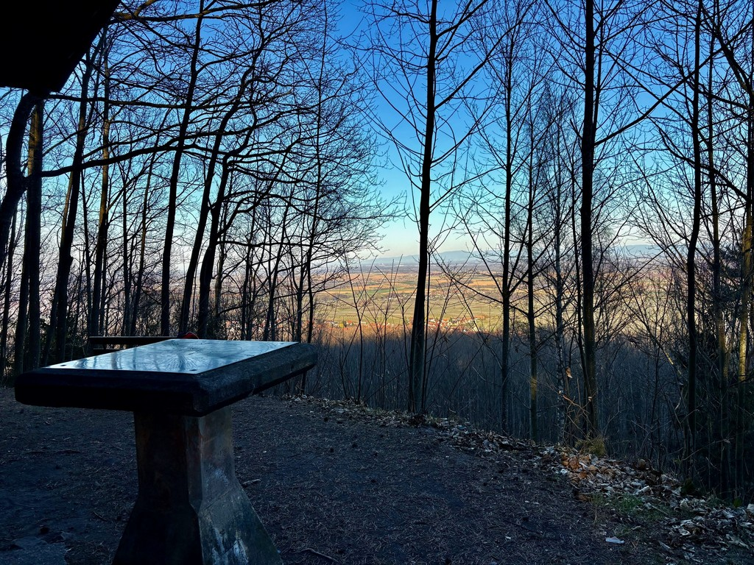

Slide 33
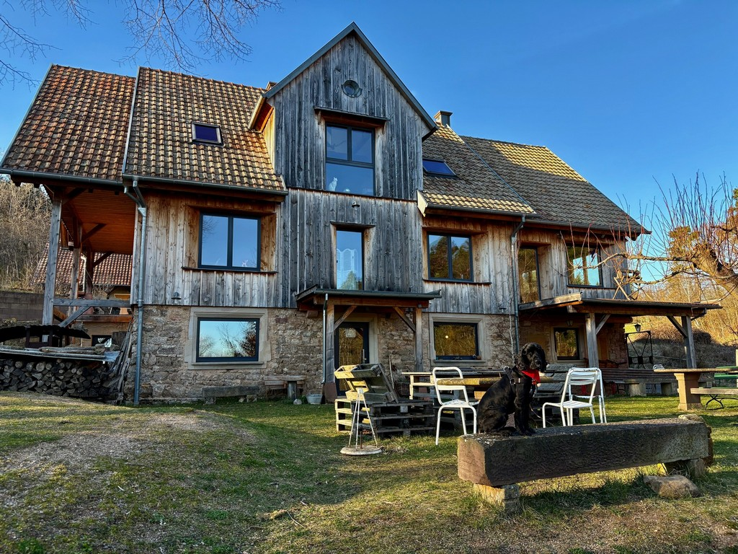

Slide 34
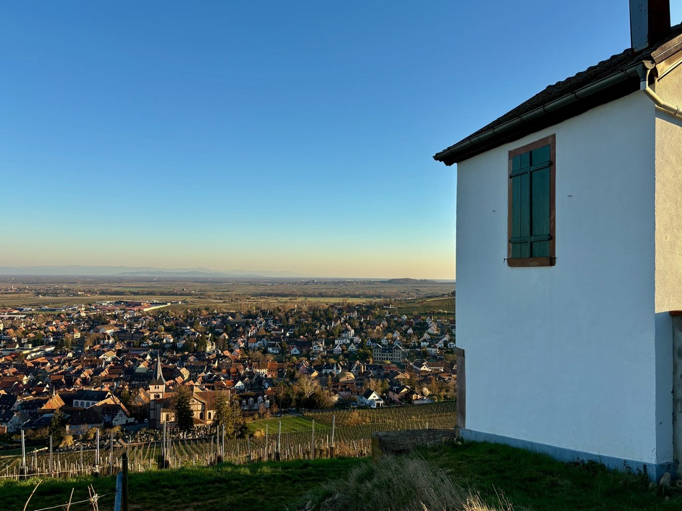

Slide 35
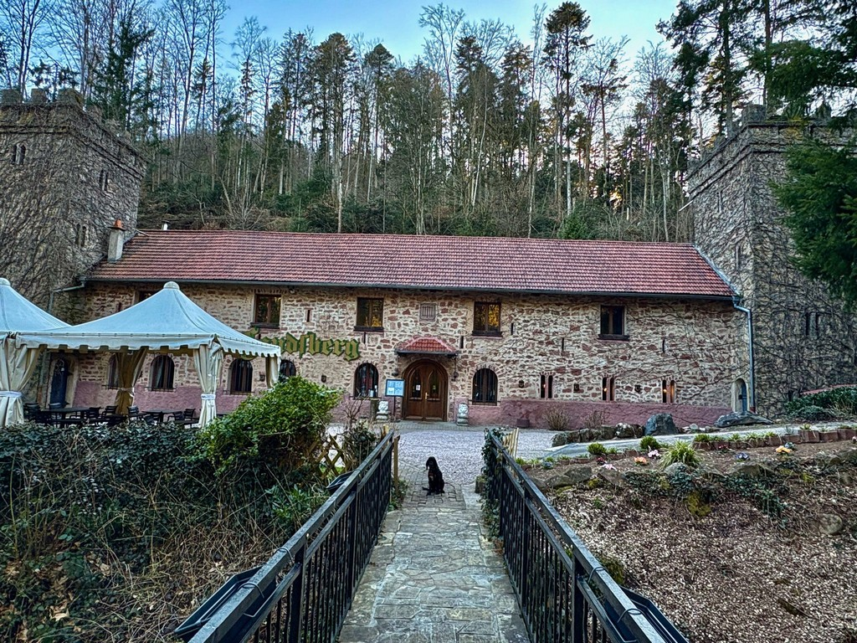

Slide 36
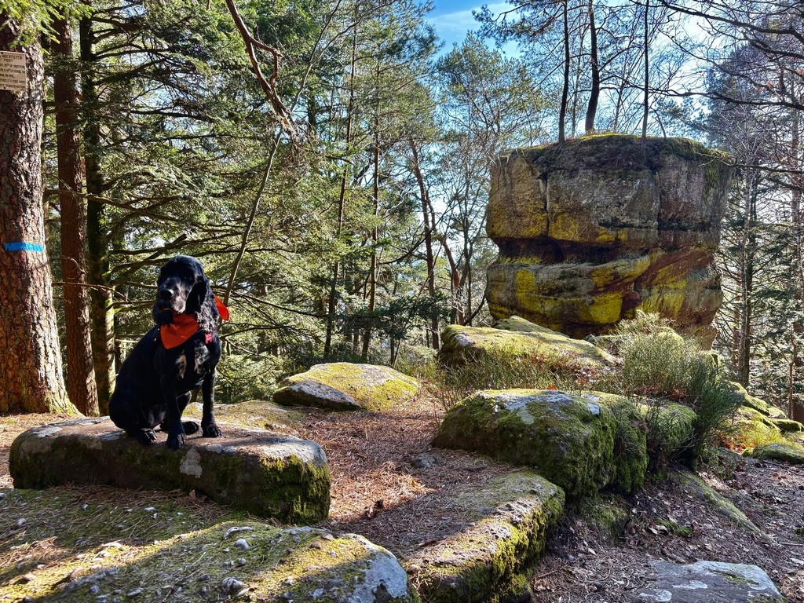

Slide 37
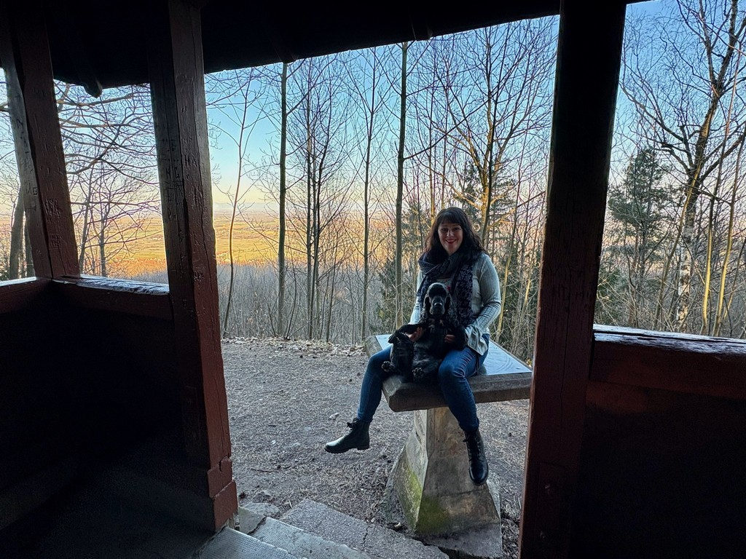


Slide 38
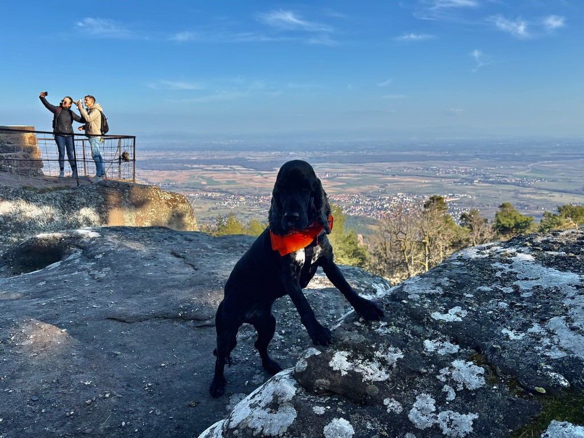

Slide 39


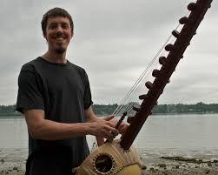



Sean Gaskell
West African Kora
Internet
05.09.2025
2579
Participation
Création
Shannon cockinette

